Slide 1

TỔNG CÔNG TY BƯU ĐIỆN VIỆT NAM
BƯU ĐIỆN TỈNH LAI CHÂU
THAM LUẬN
“ ĐƯA SẢN PHẨM NÔNG NGHIỆP
LÊN SÀN THƯƠNG MẠI ĐIỆN TỬ POSTMART.VN
THÚC ĐẨY KINH TẾ SỐ NÔNG NGHIỆP, NÔNG THÔN”
Lai Châu, ngày 30 tháng 12 năm 2022

Slide 2
NỘI DUNG CHÍNH
1
GIỚI THIỆU VỀ TCT BƯU ĐIỆN VIỆT NAM (VIETNAM POST)
2
QUYẾT ĐỊNH 1034/BTTTT ngày 21/7/2021 của Bộ TTTT v/v Phê duyệt Kế hoạch hỗ trợ đưa hộ SXNN lên sàn TMĐT, thúc đẩy phát triển kinh tế số nông nghiệp, nông thôn
1
3
TẠI SAO NÊN ĐƯA SẢN PHẨM NÔNG SẢN LÊN SÀN POSTMART.VN
4
Triển khai Postmart tại Lai Châu
3
4

Slide 3



BƯU ĐIỆN VIỆT NAM
Số 5 Phạm Hùng, Mỹ Đình 2, Nam Từ Liêm, Hà Nội
www.vnpost.vn
01
Doanh nghiệp Nhà nước trực thuộc Bộ TT-TT
14
Năm thành lập BĐVN (15/6/2007 – 15/6/2021)
76
Năm lịch sử xây dựng và phát triển (1945 – 2021)

Slide 4

BƯU ĐIỆN VIỆT NAM
“Chúng tôi tự hào được mang sứ mệnh phục vụ cộng đồng”
Là doanh nghiệp duy nhất được Nhà nước chỉ định cung cấp dịch vụ công ích cho toàn xã hội, có trách nhiệm lấy hoạt động kinh doanh để bù đắp cho hoạt động công ích.
Tham gia cải cách hành chính, từng bước trở thành cánh tay nối dài của bộ máy hành chính của nhà nước, các tỉnh/thành phố trên cả nước
Hợp tác với các Tổng cục Du lịch, Tổng cục Thống kê, Tổng cục Dân số, Tổng cục Thể Dục Thể thao, Tổng cục Phòng chống Thiên tai, Tổng cục Thủy lợi, Tổng cục Môi trường… tuyên truyền và triển khai các chính sách của nhà nước tới người dân.
Thúc đẩy phát triển giao thương, trao đổi hàng hóa giữa các vùng, các địa phương, giữa doanh nghiệp với khách hàng thông qua mạng lưới rộng khắp.

Slide 5


NĂNG LỰC MẠNG LƯỚI
CÁC DỊCH VỤ KINH DOANH
Chuyển phát thư từ, tài liệu, hồ sơ
giải quyết thủ tục hành chính
Dịch vụ chuyển phát, bưu kiện, bưu
Phẩm trong nước và quốc tế
Dịch vụ phát hàng thu tiền (COD)
Dịch vụ Logistics trong nước và quốc tế
Dịch vụ chuyển tiền
Điện hoa - Quà tặng
Đại lý ngân hàng
Gửi tiết kiệm, vay tính dụng
Bảo hiểm PTI: ô tô, xe máy, con người…
CTV, Đại lý …
Bảo hiểm xã hội tự nguyện & bảo hiểm y tế
Chi trả lương hưu, bảo trợ, chi trả dịch vụ
môi trường rừng
Dich vụ phân phối hàng tiêu dùng:
xà phòng, nước giặt, rửa bát, sách vở….
Kinh doanh online đặc sản vùng miền
PostMart.VN

Slide 6

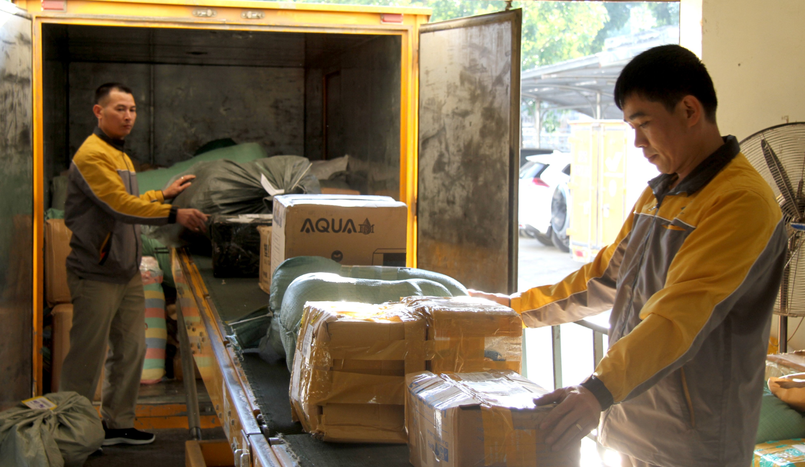
BƯU ĐIỆN TỈNH LAI CHÂU
Địa chỉ: Tổ 10 – p. tân phong – tp Lai châu – tỉnh Lai châu
Số hotline: 0213.3875.278

Slide 7


QUYẾT ĐỊNH SỐ 1034/BTTTT NGÀY 21/7/2021 CỦA BỘ TT&TT
Về việc Phê duyệt Kế hoạch hỗ trợ đưa Hộ SXNN lên sàn TMĐT, thúc đẩy phát triển kinh tế số nông nghiệp, nông thôn
Mục tiêu
Hỗ trợ đưa các hộ sản xuất nông nghiệp, hộ kinh doanh cá thế, hợp tác xã, tổ hợp tác (sau đây gọi chung là hộ SXNN) đăng ký tham gia các sàn thương mại điện tử (TMĐT) để kết nối, quảng bá, giới thiệu sản phẩm, thêm các kênh phân phối mới, mở rộng thị trường trong nước và quốc tế.
Hỗ trợ hộ SXNN đẩy mạnh tiêu thụ sản phẩm nông nghiệp trên các sàn TMĐT; thúc đẩy tiêu thụ nhanh, góp phần tránh ùn ứ nông sản khi cao điểm thu hoạch, giúp người dân giữ giá nông sản, tránh phụ thuộc vào thương lái, trung gian.
Thông qua các sàn TMĐT và nền tảng số cung cấp các thông tin hữu ích cho các hộ SXNN như thông tin thị trường nông sản, dự báo nhu cầu và năng lực sản xuất nông sản, thông tin thời tiết, mùa vụ, giống, phân, ... Lựa chọn đưa lên sàn TMĐT các sản phấm, nguyên liệu, vật tư đầu vào, các công cụ phục vụ sản xuất nông nghiệp thương hiệu uy tín, chất lượng tốt, giá cả phù họp để giới thiệu, cung cấp cho các hộ SXNN.
Thúc đấy phát triến kinh tế số nông nghiệp, nông thôn.

Slide 8
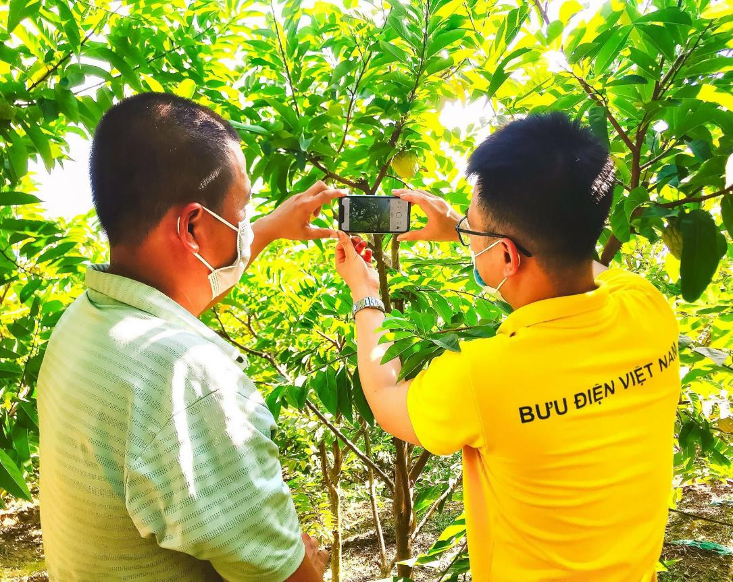
QUYẾT ĐỊNH SỐ 1034/BTTTT NGÀY 21/7/2021 CỦA BỘ TT&TT
Về việc Phê duyệt Kế hoạch hỗ trợ đưa Hộ SXNN lên sàn TMĐT, thúc đẩy phát triển kinh tế số nông nghiệp, nông thôn
Đối tượng tham gia Kế hoạch
- Các hộ SXNN tham gia giao dịch mua, bán trên sàn TMĐT để nâng cao hiệu quả sản xuất kinh doanh, phát triển kinh tế.
- Các sàn thương mại điện tử tham gia kế hoạch để hỗ trợ hộ SXNN quảng bá sản phẩm nông nghiệp, giao dịch bán, mua trên sàn TMĐT, bao gồm:
+ Sàn Postmart.vn – TCT Bưu điện Việt Nam.
+ Sàn voso.vn – TCT cổ phần Bưu chính Viettel.

Slide 9
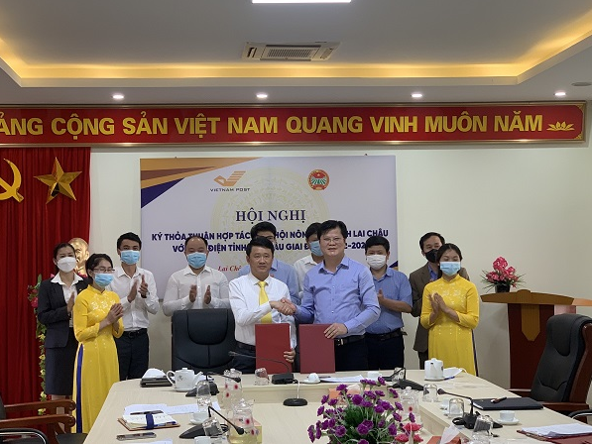

Slide 10

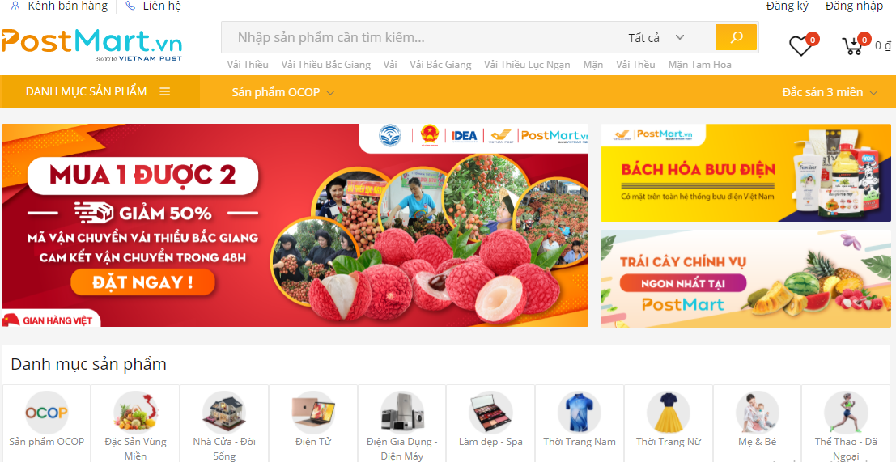
3. GIỚI THIỆU
Sàn giao dịch Thương mại Điện tử Postmart.vn

Slide 11

POSTMART.VN LÀ GÌ
POSTMART.VN là sàn giao dịch thương mại điện tử được sáng lập và vận hành bởi Tổng Công ty Bưu Điện Việt Nam (Vietnam Post).
Ra mắt vào đầu năm 2019, Bưu điện VN tự hào mang những đặc sản địa phương đến tận tay người dân trên mọi miền đất nước
BĐVN luôn nỗ lực với mục tiêu đem đến cho khách hàng trải nghiệm mua sắm trực tuyến thông minh, cung sản phẩm đặc sản chính gốc, chất lượng cao.
“Chúng tôi tự hào được mang sứ mệnh phục vụ cộng đồng”

Slide 12
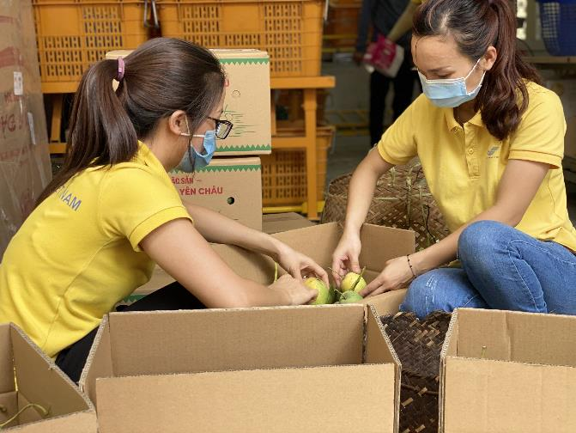
POSTMART.VN
POSTMART.VN tự hào được góp phần quảng bá thương hiệu sản phẩm của 63 tỉnh thành trong cả nước tới những người tiêu dùng
POSTMART.VN hoạt động vì mục tiêu lấy lợi ích khách hàng làm lợi thế
Sản phẩm đa dạng thuộc nhiều ngành hàng khác nhau đáp ứng nhu cầu đa dạng của khách hàng.
Với POSTMART.VN, dù bạn ở bất cứ đâu đều dễ dàng mua những sản phẩm chính gốc của 63 tỉnh thành chỉ bằng 1 click chuột.
“Chúng tôi tự hào được mang sứ mệnh phục vụ cộng đồng”

Slide 13

Các nhiệm vụ trọng tâm của Bưu điện Việt Nam
1
Triển khai đề án “Bưu điện Việt Nam đồng hành cùng người dân và hộ gia đình nông thôn phát triển kinh tế”
2
Đưa 2.5 triệu hộ gia đình trong năm 2022 lên Sàn TMĐT Posmart.vn.
3
Triển khai hiệu quả chuỗi cung ứng hàng hóa từ nông thôn ra thành phố và ngược lại.
4
Xây dựng hệ thống điểm bán hàng phục vụ người dân
BĐT Lai Châu kết hợp với Hội dân dân tỉnh hướng dẫn và đưa hộ gia đình đăng ký tài khoản để đưa sản phẩm nông nghiệp lên sàn TMĐT Postmart.vn. Với mục tiêu chung 60.000 hộ (giai đoạn 2022-2025).
5

Slide 14
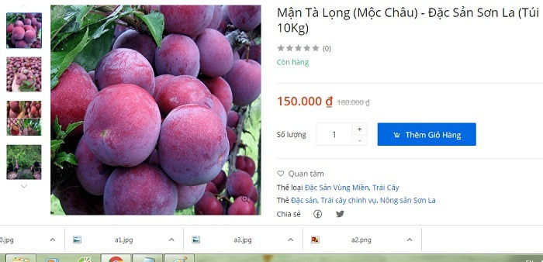
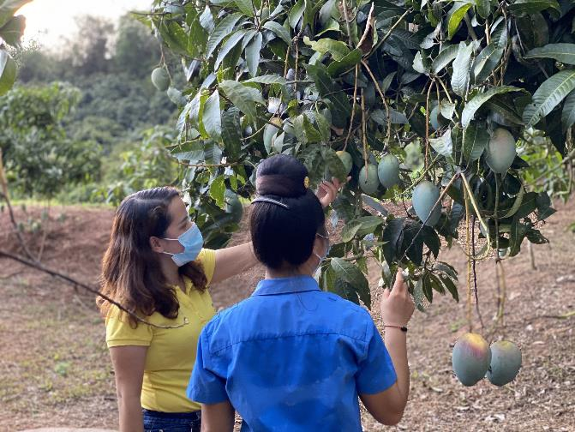
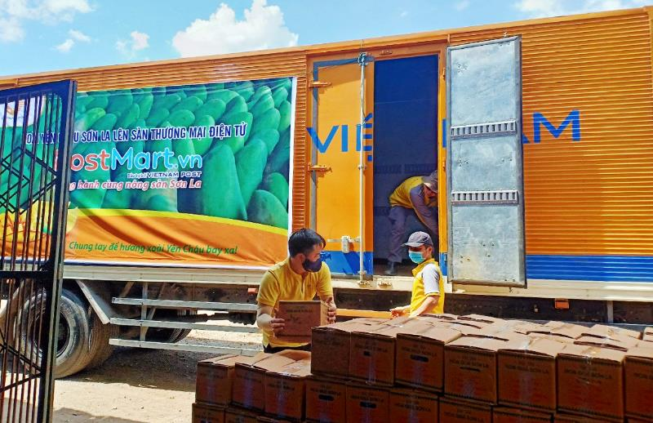
Các sản phẩm nông sản, hàng hóa đưa lên sàn Postmart.vn
Sản phẩm nằm trong chương trình OCOP
Sản phẩm nông sản và hàng hóa sản xuất tại khu vực kinh tế hộ gia đình, kinh tế tập thể (gồm hợp tác xã, tổ hợp tác, Liên hiệp các hợp tác xã

Slide 15



NHỮNG ĐỐI TƯỢNG THAM GIA BÁN HÀNG TRÊN
WEBSITE POSTMART.VN
CÁC TỔ CHỨC
TẠI ĐỊA PHƯƠNG
Hội phụ nữ,
đoàn thanh niên,
hợp tác xã…
DOANH NGHIỆP TẠI ĐỊA PHƯƠNG
Các hiệp hội doanh nghiệp và các doanh nghiệp
CÁ NHÂN VÀ HỘ KD NHỎ LẺ
Các cá nhân và hộ kinh doanh nhỏ lẻ có sản phẩm đặc sắc và chất lượng

Slide 16

TẠI SAO NÊN ĐƯA SẢN PHẨM NÔNG SẢN LÊN SÀN POSTMART.VN – NHỮNG ƯU ĐIỂM CỦA SÀN
ĐỐI VỚI NGƯỜI TIÊU DÙNG
Thương hiệu : là địa chỉ uy tín cung cấp các sản phẩm đặc sản chính gốc với giá cả phải chăng .
Thương hiệu được khẳng định bằng uy tín của VNPost
Sản phẩm : được cung cấp từ các NCC uy tín, chất lượng sản phẩm được đảm bảo, được đóng gói cẩn thận.
Website: được thiết kế thân thiện với người dùng, được tổ chức, sắp xếp theo các nhóm ngành hàng, gian hàng dễ tìm kiếm sản phẩm, tạo cho khách hàng có nhiều lựa chọn sản phẩm, giá cả.
Tiện ích lọc/tìm kiếm: thông qua công cụ tìm kiếm dễ dàng tìm kiếm danh mục sản phẩm, các thông tin về sản phẩm, so sánh giá/sản phẩm theo nguồn gốc địa lý, chương trình khuyến mại

Slide 17

TẠI SAO NÊN ĐƯA SẢN PHẨM NÔNG SẢN LÊN SÀN POSTMART.VN – NHỮNG ƯU ĐIỂM CỦA SÀN
ĐỐI VỚI NGƯỜI TIÊU DÙNG
Tiện ích thanh toán: khách hàng có thể lựa chọn các hình thức thanh toán linh hoạt như COD, thanh toán online.
Tiện ích vận chuyển và giao hàng: khách hàng có thể lựa chọn các hình thức vận chuyển nhanh, hoặc tiêu chuẩn; Phát theo giờ hoặc khung giờ….
Tiện ích định vị hàng hóa sau khi đặt mua: khách hàng có thể tự định vị được hành trình hàng hóa sau khi đặt mua, dự kiến thời gian giao hàng.
Quản lý được các đơn đặt hàng
Chính sách chăm sóc khách hàng tận tình, chu đáo

Slide 18

TẠI SAO NÊN ĐƯA SẢN PHẨM NÔNG SẢN LÊN SÀN POSTMART.VN – NHỮNG ƯU ĐIỂM CỦA SÀN
Mạng lưới chuyển phát tốt nhất
Thuộc sở hữu của doanh nghiệp chuyển phát lớn nhất Việt Nam và hàng đầu Đông Nam Á, có thương hiệu và uy tín với khách hàng.
Cung cấp giải pháp kết nối hàng hóa 63 tỉnh thành phố , đến tận xã , phường , thị trấn .
Đáp ứng đa dạng nhu cầu về hàng hóa của người tiêu dung.
Tra cứu vận đơn, tiếp nhận và xử lý khiếu nại 24/7. Theo dõi quản lý đơn hàng, thông tin khách hàng dễ dàng.
Được vận hành trên nền tảng hạ tầng kỹ thuật hiện đại, chuyên nghiệp, hệ thống an toàn bảo mật cho các giao dịch.

Slide 19






GIẢI PHÁP THANH TOÁN VƯỢT TRỘI
Thanh toán trực tiếp và nhận hàng tại tất cả các điểm giao dịch Bưu điện trên toàn quốc.
Cho phép thanh toán online trên hệ thống các ngân hàng liên kết trên thiết bị điện tử và di động.
Thanh toán bằng hình thức COD.
Thanh toán trên hệ thống PayPost, hệ thống Bông sen của Bưu điện, Thẻ Top-up, Ví điện tử có tính bảo mật cao.

Slide 20












ĐỐI TÁC TRUYỀN THÔNG UY TÍN
Sản phẩm & thương hiệu Đồng hành được truyền thông rộng rãi trên tất cả các kênh chính thức của Bưu điện Việt Nam và Đối tác
Kênh truyền hình, bao gồm các đài truyền hình VTV, ANTV, HN,…
Truyền thông trên các hệ thống quảng bá liên kết
Bài viết về sản phẩm đảm bảo trên rất nhiều báo uy tín

Slide 21


LỢI ÍCH CỦA HỢP TÁC
NHÀ CUNG CẤP
Có thêm kênh bán hàng uy tín và rộng khắp để quảng bá các sản phẩm đến người tiêu dùng trong nước và quốc tế.
Nhận nhiều ưu đãi, hỗ trợ khi tham gia bán hàng trên sàn Postmart dành cho sản phẩm nông sản.
Được tham gia nhiều chương trình truyền thông, marketing trên sàn nhằm thúc đẩy doanh số.
Thực hiện sứ mệnh phục vụ cộng đồng nâng cao chất lượng cuộc sống của người Việt
Phát huy được lợi thế về mạng lưới rộng khắp, nâng cao hiệu quả hoạt động kinh doanh.
Góp phần hoàn thành sứ mệnh được Đảng , Nhà Nước và Nhân Dân giao phó

Slide 22
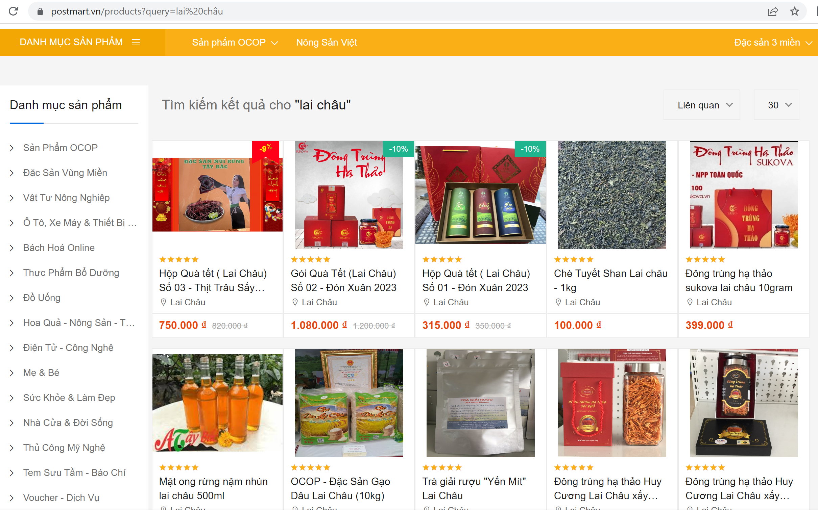
Sản phẩm của Lai Châu trên sàn Postmart.vn

Slide 23

Kết quả đã đạt được trên sàn postmart.vn
Tổng Số hộ SXNN đăng ký tài khoản lên sàn TMĐT PostMart.vn: 88.463
trong đó:
+ Tài khoản người mua: 79.008
+ Tài khoản người bán: 9.455
- Số hộ SXNN được đào tạo, tập huấn kỹ năng số: 86.874 lượt hộ gia đình.
- Số sản phẩm được đưa lên sàn: 1.186, trong đó:
+ Sản phẩm OCOP: 42
+ Sản phẩm nông sản khác: 1.144

Slide 24
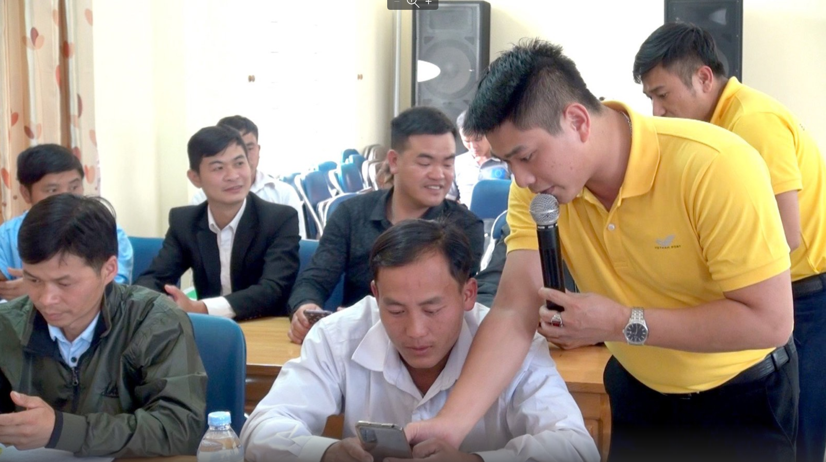
Kết quả đã đạt được trên sàn postmart.vn
STT | Tên đơn vị | Thời gian tập huấn | Số lượng người tham gia | Số lượng người đăng ký tài khoản
1 | Huyện Mường Tè | 09/05/2022 | 27 | 13
2 | Huyện Phong Thổ | 12/05/2022 | 26 | 17
3 | Huyện Nậm Nhùn | 13/05/2022 | 22 | 11
4 | Huyện Tam Đường | 18/05/2022 | 28 | 14
5 | Huyện Than Uyên | 09/06/2022 | 26 | 16
6 | Huyện Tân Uyên | 10/06/2022 | 26 | 11
7 | Huyện Sìn Hồ | 13/06/2022 | 20 | 18
8 | Thành phố Lai Châu | 15/06/2022 | 22 | 10
 | Tổng cộng: |  | 197 | 110

Slide 25

Khó khăn khi triển khai
Lai Châu là địa bàn miền núi, đi lại khó khăn các chủ thể nằm rải rác.
Người dân trình độ dân trí còn hạn chế, không có mạng, tài khoản ngân hàng, điện thoại Smartphone rất ít.
Người dân chưa có nhiều Sản phẩm để đưa lên sàn.
Kinh phí dành cho công tác đào tạo, tập huấn của Hội nông dân tỉnh còn hạn chế.

Slide 26

Kiến nghị đề xuất
Bưu điện tỉnh rất mong nhận được sự phối hợp, tạo điều kiện của Sở Thông tin và Truyền thông tỉnh, Sở Công thương, Sở Nông nghiệp & PTNT trong việc cùng chung tay thực hiện nhằm giúp các hộ sản xuất kinh doanh, các hợp tác xã, các mô hình thanh niên nông thôn khởi nghiệp tại địa phương có sản lượng nông sản lớn được nhiều người biết đến trong quá trình đưa sản phẩm vươn xa ra khỏi tỉnh nhà.
- Phối hợp với UBND các cấp thực hiện khảo sát, tìm hiểu đặc tính sản phẩm, lựa chọn hộ SXNN, HTX có sản phẩm đảm bảo chất lượng đưa lên sàn.

Slide 27
TRÂN TRỌNG CẢM ƠN

